Slide 1
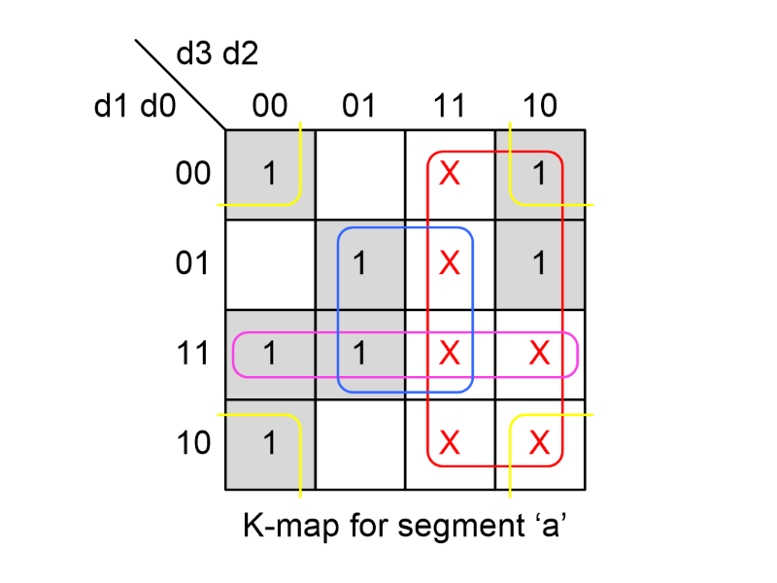

Počítačové inžinierstvo v elektronike
LS 2021/2022
Ing. Peter Lukács, PhD.
Minimalizácia logických funkcií a Karnaughove mapy - riešenie vzorových príkladov

Slide 2

Neudeľujem súhlas na vyhotovenie audio-vizuálneho záznamu!
Je zakázané vytvárať akýkoľvek zvukový, vizuálny alebo audio-vizuálny záznam.
Môžu byť použité právne prostriedky, ak sa ktorákoľvek časť tejto videokonferencie bude šíriť bez súhlasu autora.
      Zákon č. 18/2018 Zz - Zákon o ochrane osobných údajov
      Zákon č. 185/2015 Z. z. Autorský zákon

Slide 3
Príklad 1: Minimalizujte logickú funkciu, ktorá je definovaná uvedenou pravdivostnou tabuľkou. Nájdite minimálnu súčtovú formu (MNDF) a následne logickú funkciu realizujte pomocou logických hradiel.

Slide 4
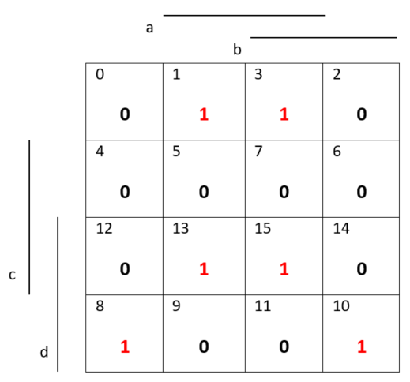
Príklad 1: Minimalizujte logickú funkciu, ktorá je definovaná uvedenou pravdivostnou tabuľkou. Nájdite minimálnu súčtovú formu (MNDF) a následne logickú funkciu realizujte pomocou logických hradiel.

Slide 5
Príklad 1: Minimalizujte logickú funkciu, ktorá je definovaná uvedenou pravdivostnou tabuľkou. Nájdite minimálnu súčtovú formu (MNDF) a následne logickú funkciu realizujte pomocou logických hradiel.

Slide 6

Príklad 1: Minimalizujte logickú funkciu, ktorá je definovaná uvedenou pravdivostnou tabuľkou. Nájdite minimálnu súčtovú formu (MNDF) a následne logickú funkciu realizujte pomocou logických hradiel.

Slide 7
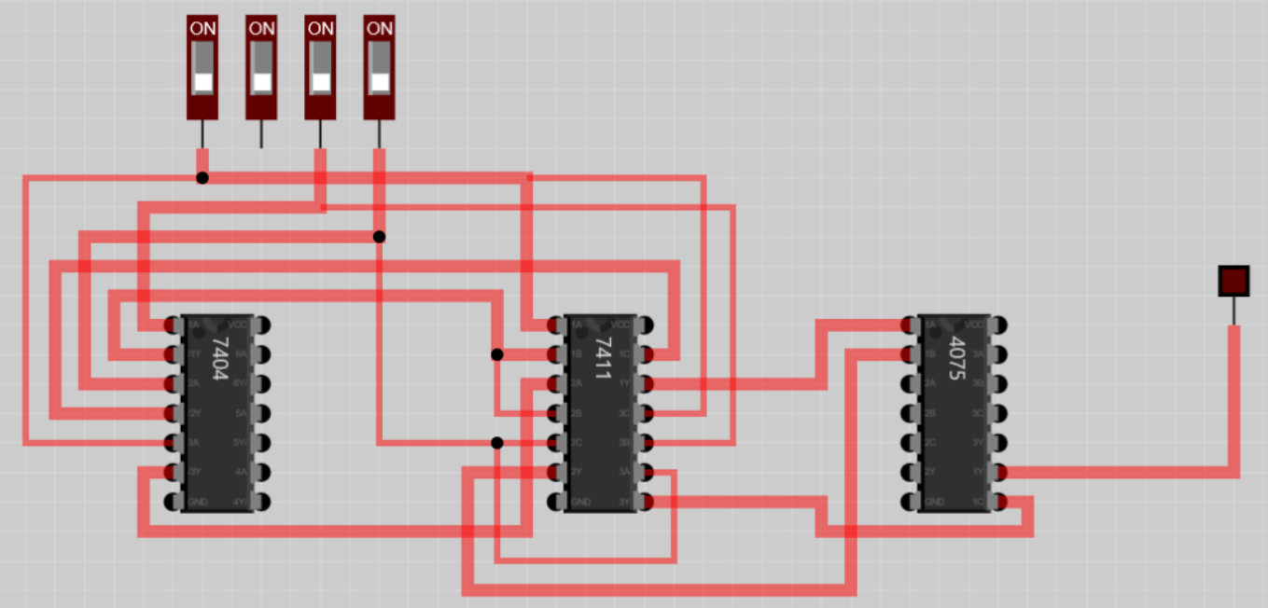
Príklad 1: Minimalizujte logickú funkciu, ktorá je definovaná uvedenou pravdivostnou tabuľkou. Nájdite minimálnu súčtovú formu (MNDF) a následne logickú funkciu realizujte pomocou logických hradiel.

Slide 8

Príklad 1: Minimalizujte logickú funkciu, ktorá je definovaná uvedenou pravdivostnou tabuľkou. Nájdite minimálnu súčtovú formu (MNDF) a následne logickú funkciu realizujte pomocou logických hradiel.

Slide 9
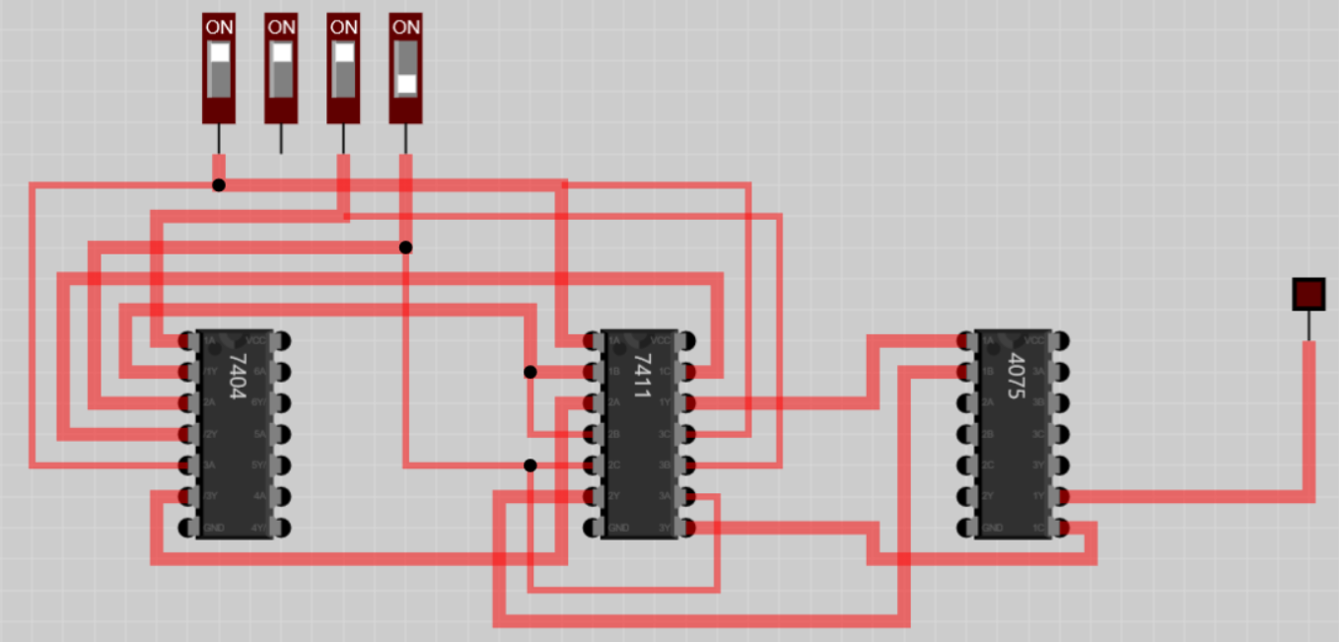
Príklad 1: Minimalizujte logickú funkciu, ktorá je definovaná uvedenou pravdivostnou tabuľkou. Nájdite minimálnu súčtovú formu (MNDF) a následne logickú funkciu realizujte pomocou logických hradiel.

Slide 10
Príklad 2: Minimalizujte logickú funkciu, ktorá je definovaná uvedenou pravdivostnou tabuľkou. Nájdite minimálnu súčtovú formu (MNDF) a následne logickú funkciu realizujte pomocou logických hradiel.

Slide 11
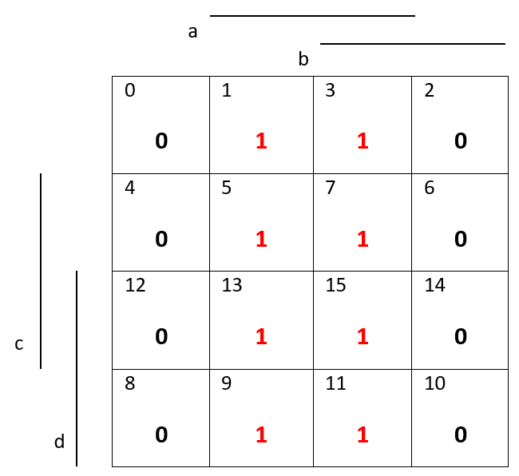
Príklad 2: Minimalizujte logickú funkciu, ktorá je definovaná uvedenou pravdivostnou tabuľkou. Nájdite minimálnu súčtovú formu (MNDF) a následne logickú funkciu realizujte pomocou logických hradiel.

Slide 12
Príklad 2: Minimalizujte logickú funkciu, ktorá je definovaná uvedenou pravdivostnou tabuľkou. Nájdite minimálnu súčtovú formu (MNDF) a následne logickú funkciu realizujte pomocou logických hradiel.

Slide 13
Príklad 2: Minimalizujte logickú funkciu, ktorá je definovaná uvedenou pravdivostnou tabuľkou. Nájdite minimálnu súčtovú formu (MNDF) a následne logickú funkciu realizujte pomocou logických hradiel.

Slide 14
Príklad 3: Minimalizujte logickú funkciu, ktorá je definovaná uvedenou pravdivostnou tabuľkou. Nájdite minimálnu súčtovú formu (MNDF) a následne logickú funkciu realizujte pomocou logických hradiel.

Slide 15
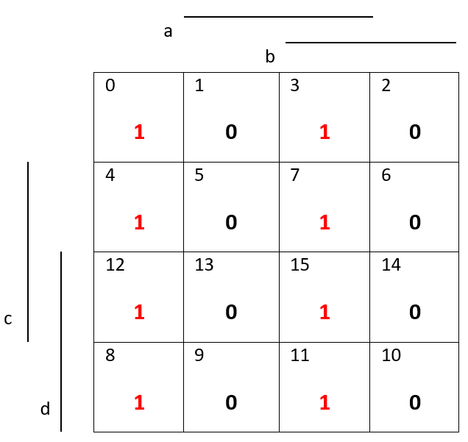
Príklad 3: Minimalizujte logickú funkciu, ktorá je definovaná uvedenou pravdivostnou tabuľkou. Nájdite minimálnu súčtovú formu (MNDF) a následne logickú funkciu realizujte pomocou logických hradiel.

Slide 16
Príklad 3: Minimalizujte logickú funkciu, ktorá je definovaná uvedenou pravdivostnou tabuľkou. Nájdite minimálnu súčtovú formu (MNDF) a následne logickú funkciu realizujte pomocou logických hradiel.

Slide 17
Príklad 3: Minimalizujte logickú funkciu, ktorá je definovaná uvedenou pravdivostnou tabuľkou. Nájdite minimálnu súčtovú formu (MNDF) a následne logickú funkciu realizujte pomocou logických hradiel.

Slide 18
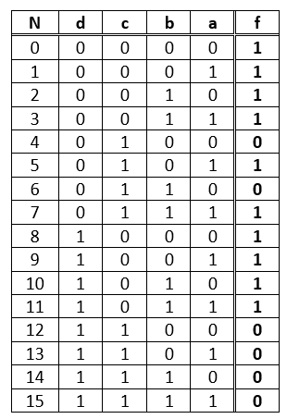
Príklad 4: Minimalizujte logickú funkciu, ktorá je definovaná uvedenou pravdivostnou tabuľkou. Nájdite minimálnu súčtovú formu (MNDF) a minimálnu súčinovú formu (MNKF). Následne obe logické funkcie realizujte pomocou logických hradiel.

Slide 19
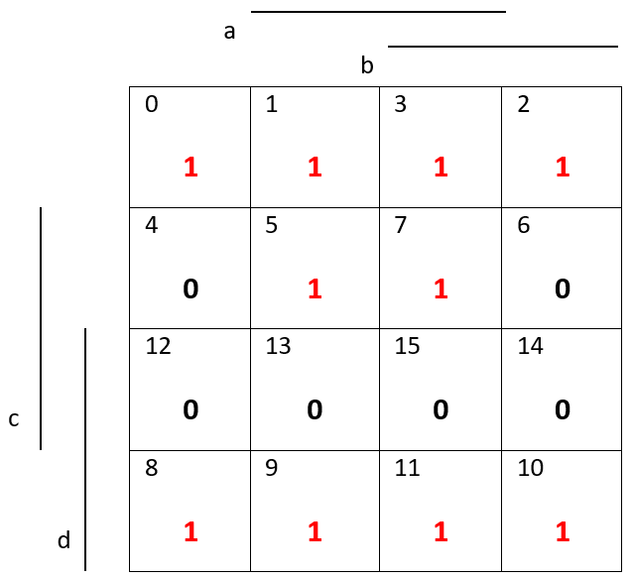
Príklad 4: Minimalizujte logickú funkciu, ktorá je definovaná uvedenou pravdivostnou tabuľkou. Nájdite minimálnu súčtovú formu (MNDF) a minimálnu súčinovú formu (MNKF). Následne obe logické funkcie realizujte pomocou logických hradiel.

Slide 20
Príklad 4: Minimalizujte logickú funkciu, ktorá je definovaná uvedenou pravdivostnou tabuľkou. Nájdite minimálnu súčtovú formu (MNDF) a minimálnu súčinovú formu (MNKF). Následne obe logické funkcie realizujte pomocou logických hradiel.
MNDF
MNKF

Slide 21
Príklad 4: Minimalizujte logickú funkciu, ktorá je definovaná uvedenou pravdivostnou tabuľkou. Nájdite minimálnu súčtovú formu (MNDF) a minimálnu súčinovú formu (MNKF). Následne obe logické funkcie realizujte pomocou logických hradiel.
MNDF
MNKF

Slide 22
Príklad 5: Minimalizujte logickú funkciu podľa sumy jednotkových stavov. Nájdite minimálnu súčtovú formu (MNDF) a následne logickú funkciu realizujte pomocou logických hradiel.
f=∑ (1,4,5,6,9,10,12 ,13 ,14)

Slide 23
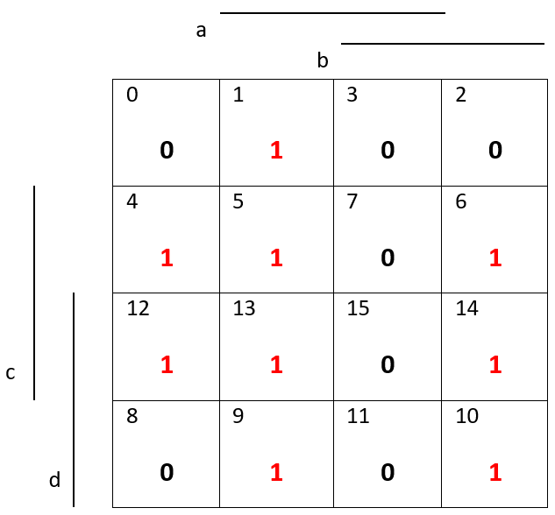
Príklad 5: Minimalizujte logickú funkciu podľa sumy jednotkových stavov. Nájdite minimálnu súčtovú formu (MNDF) a následne logickú funkciu realizujte pomocou logických hradiel.
f=∑ (1,4,5,6,9,10,12 ,13 ,14)

Slide 24
Príklad 5: Minimalizujte logickú funkciu podľa sumy jednotkových stavov. Nájdite minimálnu súčtovú formu (MNDF) a následne logickú funkciu realizujte pomocou logických hradiel.
f=∑ (1,4,5,6,9,10,12 ,13 ,14)

Slide 25
Príklad 5: Minimalizujte logickú funkciu podľa sumy jednotkových stavov. Nájdite minimálnu súčtovú formu (MNDF) a následne logickú funkciu realizujte pomocou logických hradiel.
f=∑ (1,4,5,6,9,10,12 ,13 ,14)

